Slide 1



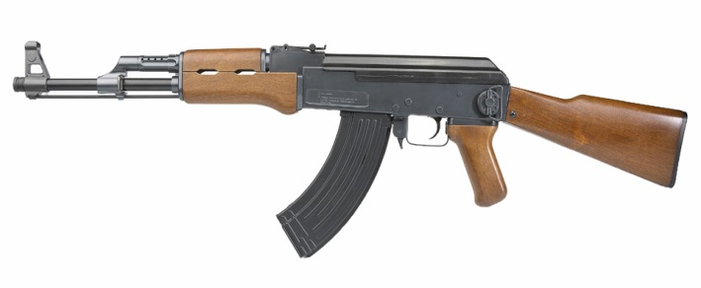
GENERALITES SUR LES ARMES LEGERES
ET DE PETIT CALIBRE
REPUBLIQUE DU MALI
COMNAT - ALPC
Bamako, le 19/02/2015
(Commandant Moussa DIALLO point focal COMNAT auprès GNM)
PRESENTEES PAR:

Slide 2
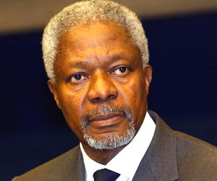
INTRODUCTION
« Le problème des armes légères illicites représente un défi complexe et multiforme pour la paix et la sécurité internationales, le développement socioéconomique, la sécurité humaine, la santé publique et les droits de l'homme, entre autres questions.
Il est donc indispensable de tenir compte du caractère intersectoriel de ce problème et d'adopter une approche globale, intégrée et cohérente qui en couvre tous les aspects ».
K. ANNAN
SG/ONU
(1997-2006)

Slide 3
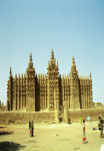
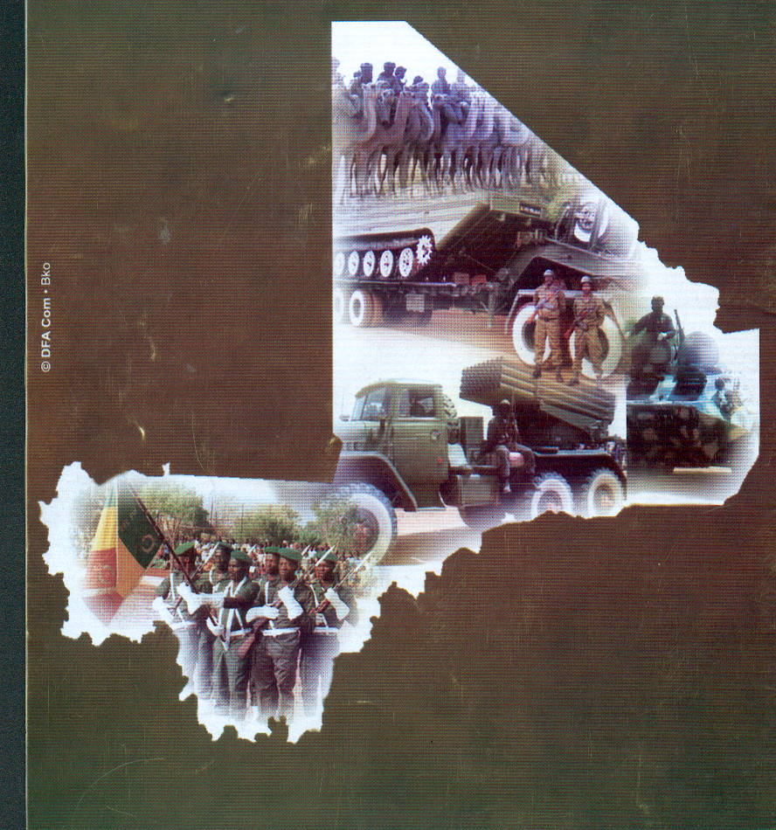
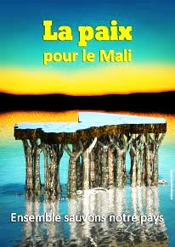
PLAN
DEFINITIONS
I.
II.
FACTEURS DE L’OFFRE
FACTEURS DE LA DEMANDE
III.

Slide 4
I. DEFINITIONS
ARMES DE DESTRUCTION MASSIVE
(armes: nucléaires, biologique et chimiques) large spectre
ARMES CLASSIQUES
Armes classiques principales (chars, avions, navires…)
Armes légères
Armes de petit calibre

Slide 5
I. DEFINITIONS
ARMES LEGERES : les armes portables destinées à être utilisées par plusieurs personnes travaillant en équipe et comprenant notamment :
- les mitrailleuses lourdes ;
- les lance-grenades portatifs, amovibles ou montés ;
- les canons antiaériens portatifs ;
- les canons antichars portatifs, fusils sans recul ;
- les lance-missiles et lance-roquettes antichars portatifs ;
- les lance-missiles aériens portatifs ;
- les mortiers de calibre inférieur à 100 millimètres,

Slide 6
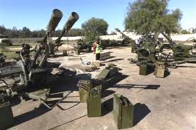
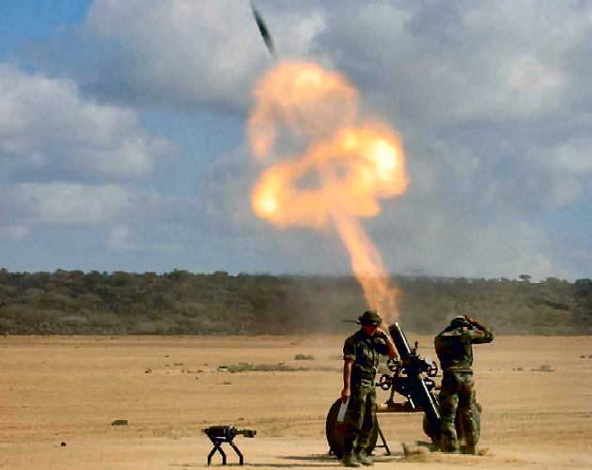
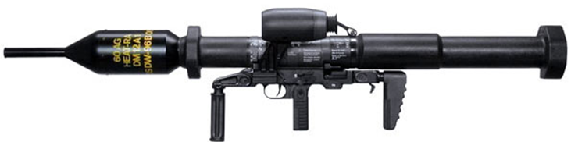
I. DEFINITIONS
ARMES LEGERES :

Slide 7
I. DEFINITIONS
ARMES DE PETIT CALIBRE :
les armes destinées à être utilisées par une personne et comprenant notamment :
- les armes à feu et toute autre arme ou dispositif de destruction tel que bombe explosive, bombe incendiaire ou bombe à gaz, grenade, lance roquette, missile, système de missile ou mine ;
- les revolvers et les pistolets à chargement automatique ;
- les fusils et les carabines ;
- les mitraillettes ;
- les fusils d’assaut ;
- les mitrailleuses légères ;

Slide 8

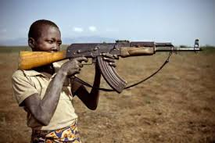
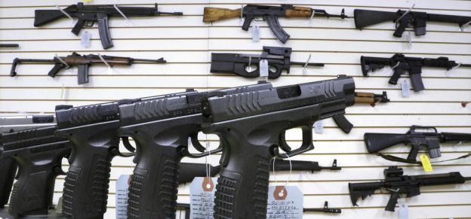
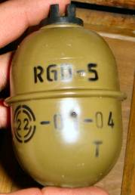
I. DEFINITIONS
ARMES DE PETIT CALIBRE :

Slide 9
I. DEFINITIONS
CARACTERISTIQUES DES ALPC
Maniabilité (pas besoin de grande expertise pour les APC);
Transport et camouflage faciles;
Durée de Vie très longue;
Très dangereuses;
Facilement accessibles.

Slide 10
I. DEFINITIONS
MUNITIONS : Ensemble des éléments destinés à être tirés ou lancés au moyen d’une arme à feu ou à partir d’un vecteur, comprenant, entre autres :
- les cartouches;
- les projectiles et les missiles pour armes légères ;
- les conteneurs mobiles avec missiles ou projectiles pour système anti-aérien ou antichar à simple action
AUTRES MATERIELS CONNEXES : toutes composantes, pièces ou pièces détachées ou pièces de rechange d’une arme légère ou de petit calibre nécessaire au fonctionnement d’une arme ou d’une munition; toutes les substances chimiques servant de matière utilisées comme agent propulsif ou agent explosif.

Slide 11
I. DEFINITIONS
ILLICITE : tout ce qui est réalisé en violation des dispositions de la présente Convention (CEDEAO) ;
MARQUAGE : des inscriptions permettant l’identification d’une arme couverte par la présente Convention (CEDEAO) ;
TRAÇAGE : le suivi systématique du parcours des armes légères et de petit calibre, de leurs munitions et des autres matériels connexes, depuis le fabricant jusqu’à l’utilisateur final en vue d’aider les autorités compétentes des États Membres à détecter la fabrication et le commerce illicites ;

Slide 12
I. DEFINITIONS
COURTAGE : le travail effectué en tant qu’intermédiaire entre tout fabricant ou fournisseur ou distributeur d’armes légères et de petit calibre et tout acheteur ou utilisateur, y compris le soutien financier et le transport des armes légères et de petit calibre.
TRANSFERT : l’importation, l’exportation, le transit, le transbordement et le transport ou tout autre mouvement, quel qu’il soit, à partir du ou à travers le territoire d’un État, d’armes légères et de petit calibre, de leurs munitions et autres matériels connexes.

Slide 13
I. DEFINITIONS
ACTEURS NON ETATIQUES : tous acteurs autres que les États et qui comprennent les mercenaires, les milices armées, les groupes armés rebelles et les compagnies privées de sécurité.
ARMES LEGERES ET DE PETIT CALIBRE : dans la présente Convention, cette expression inclut
les munitions et autres matériels connexes.

Slide 14
II. FACTEURS DE L’OFFRE
21. LES STOCKS MONDIAUX
Contrairement aux armes de destruction massive et aux principales armes conventionnelles, les ALPC sont en la possession de divers segments d'une société, même d'enfants dans des situations de conflit armé ou de crime organisé. Dans son rapport annuel sur les armes légères et de petit calibre de 2009, Small Arms Survey a estimé le nombre des ALPC en circulation à 875 millions.
Ce chiffre ne contient pas les chiffres des armes détenues illicitement, mais uniquement celui des armes détenues légalement et aisément identifiable (forces armées, police, population civile, etc…). De plus certains pays ne sont pas inclus dans ce chiffre en l’absence de donnée concernant les propriétaires privés, comme la Chine, la France, l’Inde et le Pakistan.

Slide 15
II. FACTEURS DE L’OFFRE
21. LES STOCKS MONDIAUX
1. Les armes à feu détenues par les forces de police. Elles représenteraient une infime partie du nombre total d’armes à feu en circulation dans le monde, se situant à 4%, soit environ 25 millions.
2. Les armes à feu détenues par les forces armées gouvernementales. A partir des données de pays disposant de statistiques en la matière, on évalue ces armes à 197 millions, soit 32 % du total des armes en circulation.
3. Les armes à feu possédées par les acteurs non étatiques, principalement les rebelles et forces non gouvernementales. Evaluées à près de 5 million, elles représentent le 1% du total mondial, elles sont les moins nombreuses mais les plus déstabilisatrices. La grande catégorie de cette catégorie d’armes se trouve en Afrique et principalement en Afrique centrale.
4. Les armes à feu légalement détenues par des particuliers et des sociétés privées de sécurité. Elles s’élèveraient à 380 millions, soit un peu plus de 63% du total mondial d’armes légères et de petit calibre.
5. Les armes détenues illégalement par des particuliers et des sociétés privées de sécurité. Celles-ci demeurent difficiles à estimer, du fait justement de leur caractère illicite.

Slide 16
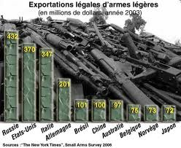
II. FACTEURS DE L’OFFRE
21. LES STOCKS MONDIAUX
Répartition mondiale des ALPC dans les domaines civil et militaire en 2007, Etats Unis compris.

Slide 17
II. FACTEURS DE L’OFFRE
22. PRODUCTION INDUSTRIELLE
2008 le commerce annuel des ALPC était estimé a 7,1 milliards de dollars, ce chiffre a quasiment doublé entre 2001 et 2011.
Les principaux pays: Autriche,belgique,bresil,allemagne,israel,italie,Russie,Espagne,Suisse,Etats Unis etc…
Afrique du SUD et le Nigeria etc….
Quelques pays producteurs munitions: Mali, Nigeria ,Guinée et Burkina faso.

Slide 18
II. FACTEURS DE L’OFFRE
23. TRANSFERTS LEGAUX
Quelques données sur le commerce des ALPC
Selon des données de 2001, 80 à 90 % du commerce des armes est legal.
95 pays disposent de capacités de production (USA, Russie etc.)
60 pays directement impliqués
CANAUX EMPRUNTES PAR LE COMMERCE
Transferts Etat à Etat;
Les ventes sur le marché mondial autorisées par les Gouvernements. Encadrement de nos jours par le TCA;
Le transfert vers les operations de maintien de paix;
Ventes au marché noir.

Slide 19
II. FACTEURS DE L’OFFRE
23. TRANSFERTS LEGAUX
CANAUX EMPRUNTES PAR LE COMMERCE
Transferts Etat à Etat;
Les ventes sur le marché mondial autorisées par les Gouvernements. Encadrement de nos jours par le TCA;
Le transfert vers les operations de maintien de paix;
Ventes au marché noir. TRAFIC ILLICITE
Budgets
Production
Exportation
Utilisation et déploiement
Production autorisée
Réexportation
Circuit jur
Zone grise
Marché clandestin

Slide 20
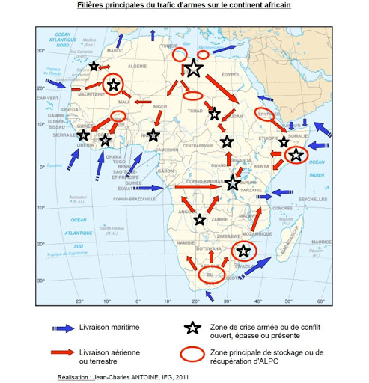
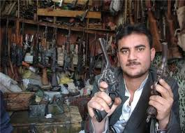
II. FACTEURS DE L’OFFRE
241. TRAFIC ILLICIT
Opérations clandestines
Ventes au marché noir

Slide 21
II. FACTEURS DE L’OFFRE
242. FACTEURS HISTORIQUES DE LA PROLIFERATION DES ALPC
L’éffrondrement des ex Républiques soviétiques,
Les surplus des stocks d’armes;
La multiplication des conflits ethniques et religieux;
L’importance grandissante des acteurs non étatiques;
La privatisation de la sécurite et de la violence
La porosité des frontières;
La corruption au sein des services de contrôle.

Slide 22
II. FACTEURS DE L’OFFRE
243. ACTEURS IMPLIQUES DANS LE TRAFIC DES ALPC EN AFRIQUE DE L’OUEST
Les demandeurs (rebelles, embargo, bandits)
Les fournisseurs (Eses d’Etat ou privées PP)
Les intermediaires (Trafiquants)
Les sujets impliqués sont:
Les Etats
Les mouvements armés
Les acteurs de la criminalité organisée

Slide 23
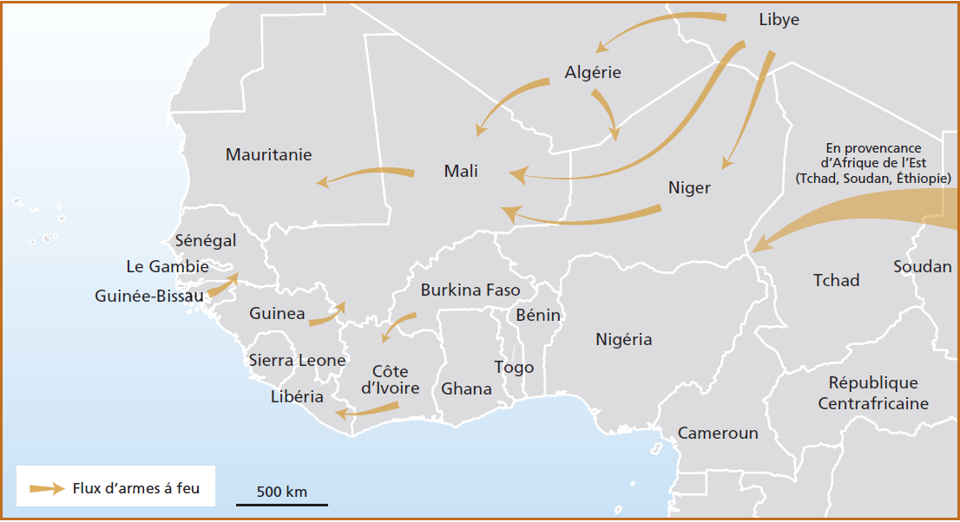


II. FACTEURS DE L’OFFRE
244. ACTEURS IMPLIQUES DANS LE TRAFIC DES ALPC EN AFRIQUE DE L’OUEST
Source : Criminalité transnationale organisée en Afrique de l’ouest : Une évaluation des menaces, ONUDC, février 2013

Slide 24
II. FACTEURS DE L’OFFRE
25. PRODUCTION LOCALE
Les fabrications artisanales dans la sous région deviennent de plus en plus importantes avec des armes de très bonnes qualités.
Une étude de la CNLPAL (2008) à revelée qu’au Mali 4.827 armesen moyenne sont fabriquées par an et avec 343 artisans. Seuls 5 artisans sur l’ensemble du territoire dont 4 à Bamako, possèdent des autorisations en règle.

Slide 25
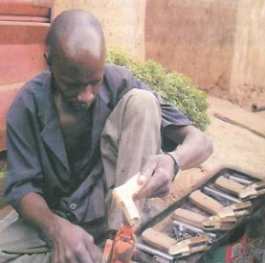
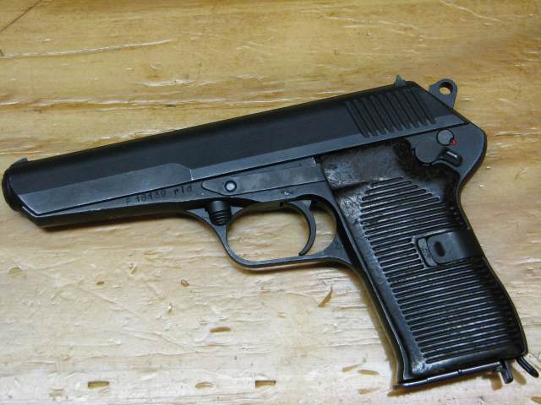
II. FACTEURS DE L’OFFRE
25. PRODUCTION LOCALE
UN FABRICANT LOCAL D’ARME AU MALI

Slide 26

III. FACTEURS DE LA DEMANDE
Une analyse de la demande d’ALPC est nécessaire pour mettre en place des politiques d'intervention spécifiques. Si elles ne s'appuient par sur la compréhension des tous les facteurs qui composent la demande, peuvent entraîner des résultats contreproductifs.

Slide 27
III. FACTEURS DE LA DEMANDE
Bien que la recherche sur la demande en ALPC s'appuie d'abord sur la demande que génèrent les communautés, elle peut largement être appliquée aux gouvernements. Ainsi, il n'est pas possible d'analyser la circulation, le commerce et le trafic illicite des ALPC sans prendre en compte les dynamiques qui existent derrière la demande.

Slide 28
III. FACTEURS DE LA DEMANDE
En résumé, la demande en ALPC dépend de trois aspects :
Préférences (motifs)
Prix (relatif)
Ressources (disponibles)

Slide 29
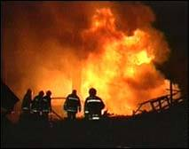
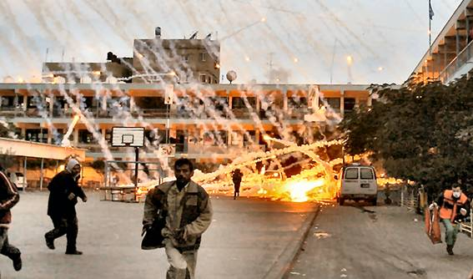
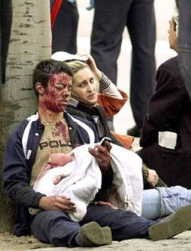
CONCLUSION

Slide 30
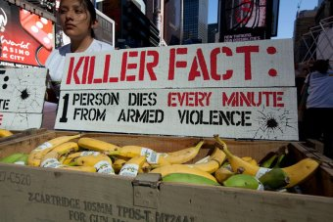
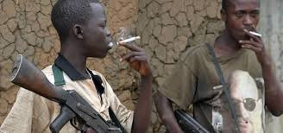
CONCLUSION
La problématique des armes légères est un défi majeur pour l’humanité. A cet effet, nous sommes tous interpellés pour relever cet immense défi au regard des victimes directes ou collatérales et son corolaire des milliers de pertes en vie humaine.
« La lutte contre les ALPC est une affaire de tous !!! »
Général COULIBALY Kani DIABATE Présidente COMNAT- MALI

Slide 31

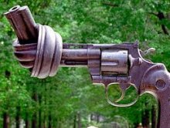

MERCI DE VOTRE ATTENTION !
QUESTIONS ???

